Slide 1



Secretaria de Saúde do Estado de São Paulo
Coordenadoria de Controle de Doenças
Centro de Vigilância Epidemiológica
Situação Epidemiológica dos Acidentes por Animais Peçonhentos no
Estado de São Paulo
Divisão de Zoonoses
2016

Slide 7
Epidemiologia
Distribuição dos acidentes
por animais peçonhentos,
ESP, no período de 2000 a 2016

Slide 8
Fonte:SinanNet/Div.Zoonoses/CVE
Atualizado em 24/05/2016

Slide 9
Epidemiologia
Local da picada dos acidentes
por animais peçonhentos,
ESP,no período de 2007 a 2016

Slide 11
Epidemiologia
Zona de ocorrência dos acidentes
por animais peçonhentos,
ESP,no período de 2007 a 2016

Slide 12


Slide 13
Epidemiologia
Classificação dos acidentes
por animais peçonhentos,
ESP,no período de 2007 a 2016

Slide 15
Epidemiologia
Soroterapia dos acidentes
por animais peçonhentos,
ESP,no período de 2007 a 2016

Slide 17
Epidemiologia
Distribuição do Sexo nos acidentes
por animais peçonhentos,
ESP,no período de 2007 a 2016

Slide 19
Epidemiologia
Distribuição do Intervalo de tempo entre o Acidente e o Atendimento nos Acidentes
por Animais Peçonhentos,
ESP,no período de 2007 a 2016

Slide 23
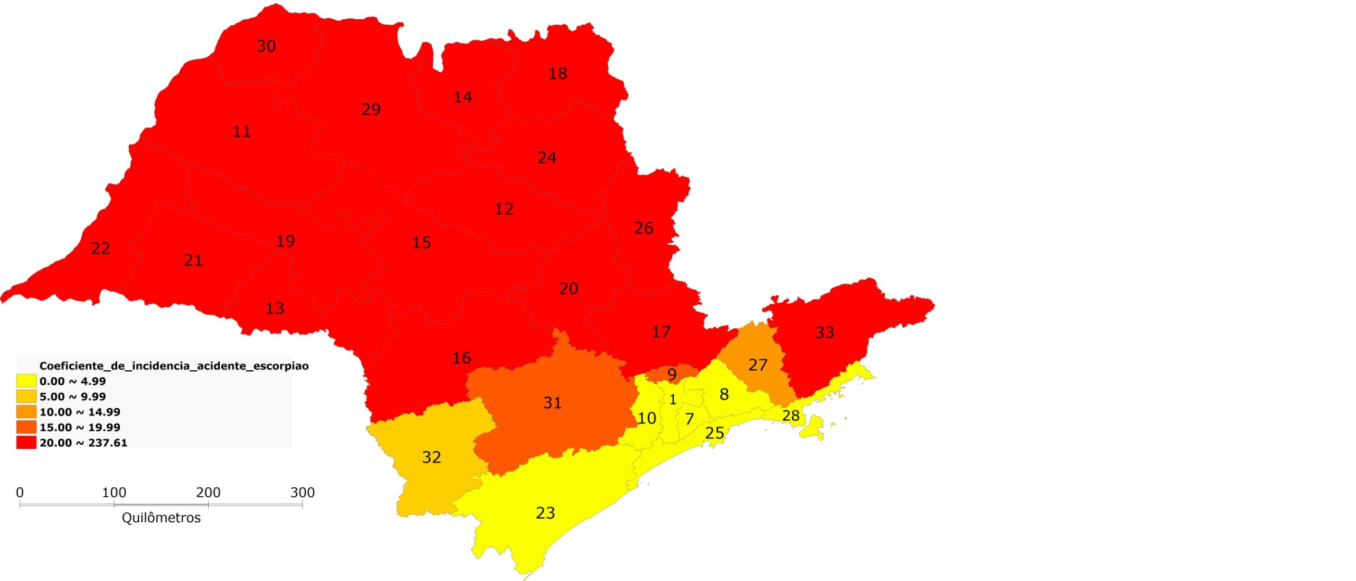
Distribuição do Coeficiente de Incidência de Acidentes por Escorpião. ESP, 2014.
1 – CAPITAL
7 – SANTO ANDRÉ
8 – MOGI DAS CRUZES
9 – FRANCO DA ROCHA
10 – OSASCO
11 – ARAÇATUBA
12 – ARARAQUARA
13 – ASSIS
14 – BARRETOS
15 – BAURU
16 – BOTUCATU
17 – CAMPINAS
18 – FRANCA
19 – MARILIA
20 – PIRACICABA
21 – PRESID. PRUDENTE
22 – PRESID. VENCESLAU
23 – REGISTRO
24 – RIBEIRÃO PRETO
25 – SANTOS
26 – SÃO JOÃO DA BOA VISTA
27 – SÃO JOSÉ DOS CAMPOS
28 – CARAGUATATUBA
29 – SÃO JOSÉ DO RIO PRETO
30 – JALES
31 – SOROCABA
32 – ITAPEVA
33 – TAUBATÉ

Slide 26


Slide 27
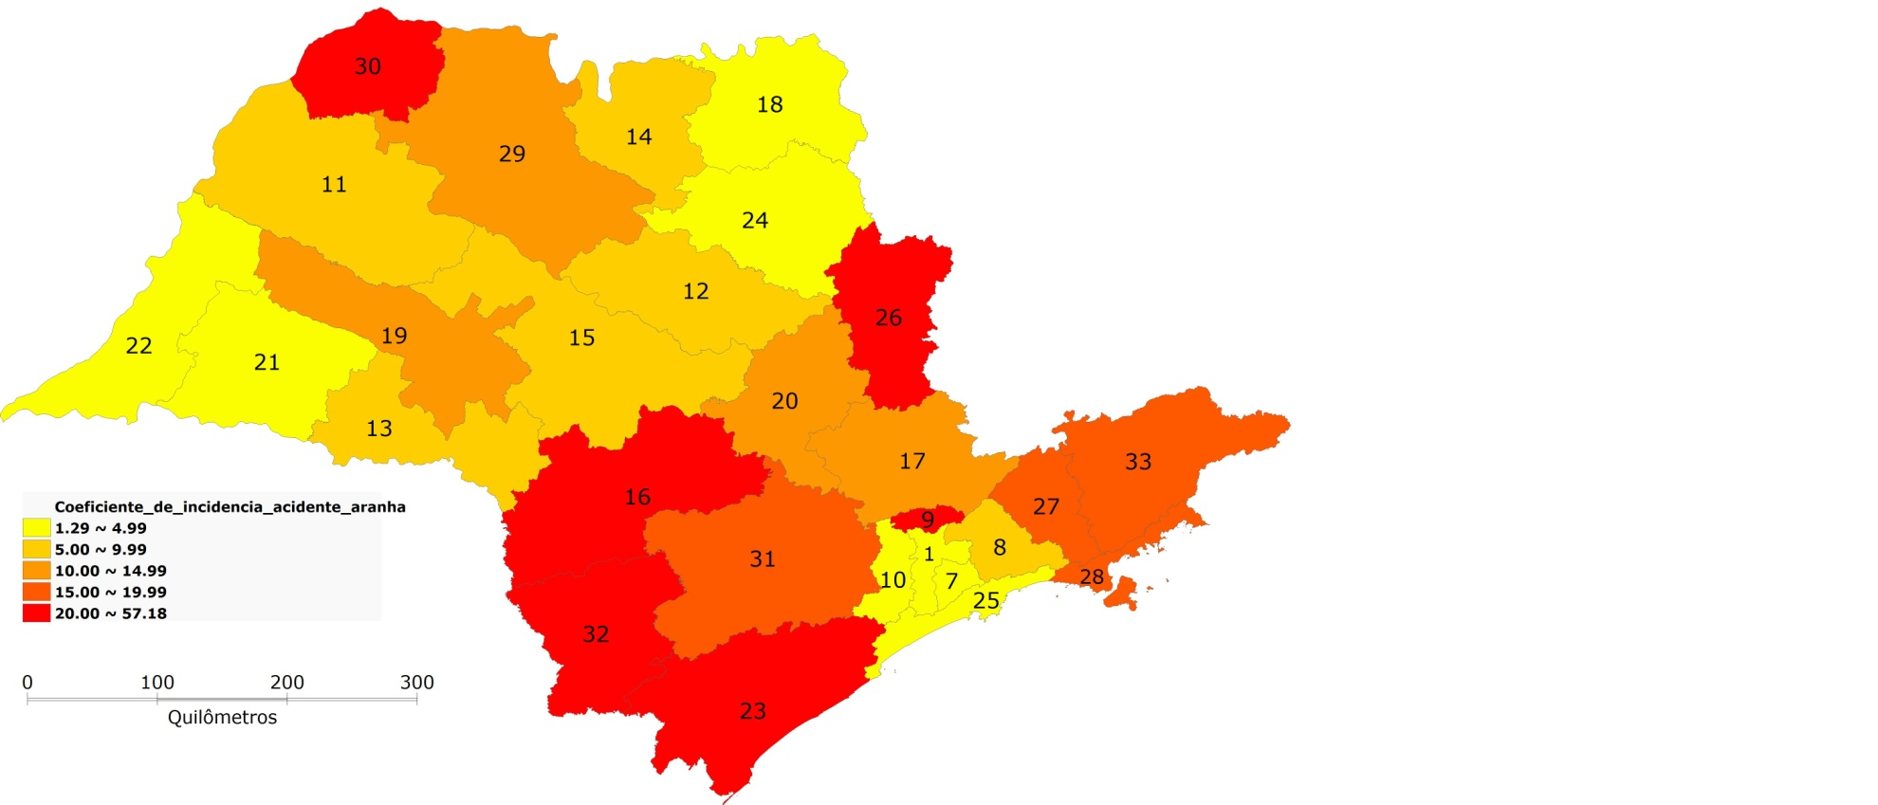
Distribuição Espacial do Coeficiente de Incidência de Acidentes por Aranha. ESP, 2014.
1 – CAPITAL
7 – SANTO ANDRÉ
8 – MOGI DAS CRUZES
9 – FRANCO DA ROCHA
10 – OSASCO
11 – ARAÇATUBA
12 – ARARAQUARA
13 – ASSIS
14 – BARRETOS
15 – BAURU
16 – BOTUCATU
17 – CAMPINAS
18 – FRANCA
19 – MARILIA
20 – PIRACICABA
21 – PRESID. PRUDENTE
22 – PRESID. VENCESLAU
23 – REGISTRO
24 – RIBEIRÃO PRETO
25 – SANTOS
26 – SÃO JOÃO DA BOA VISTA
27 – SÃO JOSÉ DOS CAMPOS
28 – CARAGUATATUBA
29 – SÃO JOSÉ DO RIO PRETO
30 – JALES
31 – SOROCABA
32 – ITAPEVA
33 – TAUBATÉ

Slide 30
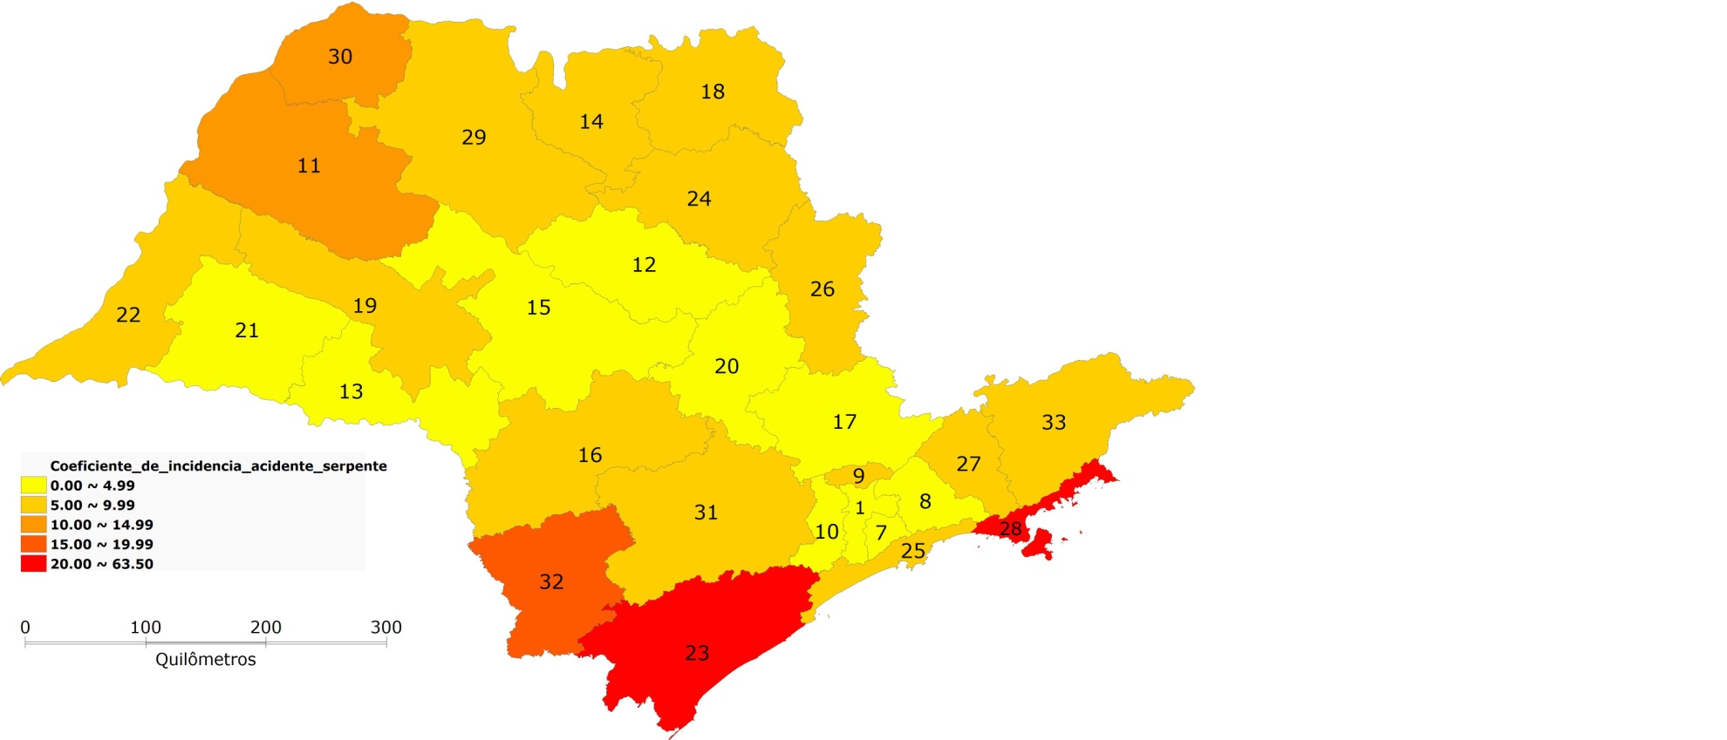
Distribuição Espacial do Coeficiente de Incidência de Acidentes por Serpente. ESP, 2014.
1 – CAPITAL
7 – SANTO ANDRÉ
8 – MOGI DAS CRUZES
9 – FRANCO DA ROCHA
10 – OSASCO
11 – ARAÇATUBA
12 – ARARAQUARA
13 – ASSIS
14 – BARRETOS
15 – BAURU
16 – BOTUCATU
17 – CAMPINAS
18 – FRANCA
19 – MARILIA
20 – PIRACICABA
21 – PRESID. PRUDENTE
22 – PRESID. VENCESLAU
23 – REGISTRO
24 – RIBEIRÃO PRETO
25 – SANTOS
26 – SÃO JOÃO DA BOA VISTA
27 – SÃO JOSÉ DOS CAMPOS
28 – CARAGUATATUBA
29 – SÃO JOSÉ DO RIO PRETO
30 – JALES
31 – SOROCABA
32 – ITAPEVA
33 – TAUBATÉ

Slide 32
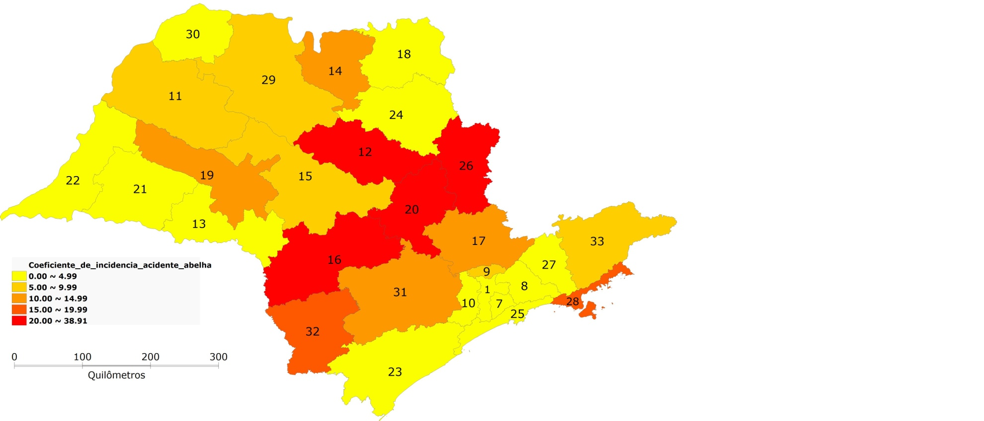
Distribuição Espacial do Coeficiente de Incidência de Acidentes por Abelha. ESP, 2014.
1 – CAPITAL
7 – SANTO ANDRÉ
8 – MOGI DAS CRUZES
9 – FRANCO DA ROCHA
10 – OSASCO
11 – ARAÇATUBA
12 – ARARAQUARA
13 – ASSIS
14 – BARRETOS
15 – BAURU
16 – BOTUCATU
17 – CAMPINAS
18 – FRANCA
19 – MARILIA
20 – PIRACICABA
21 – PRESID. PRUDENTE
22 – PRESID. VENCESLAU
23 – REGISTRO
24 – RIBEIRÃO PRETO
25 – SANTOS
26 – SÃO JOÃO DA BOA VISTA
27 – SÃO JOSÉ DOS CAMPOS
28 – CARAGUATATUBA
29 – SÃO JOSÉ DO RIO PRETO
30 – JALES
31 – SOROCABA
32 – ITAPEVA
33 – TAUBATÉ

Slide 34
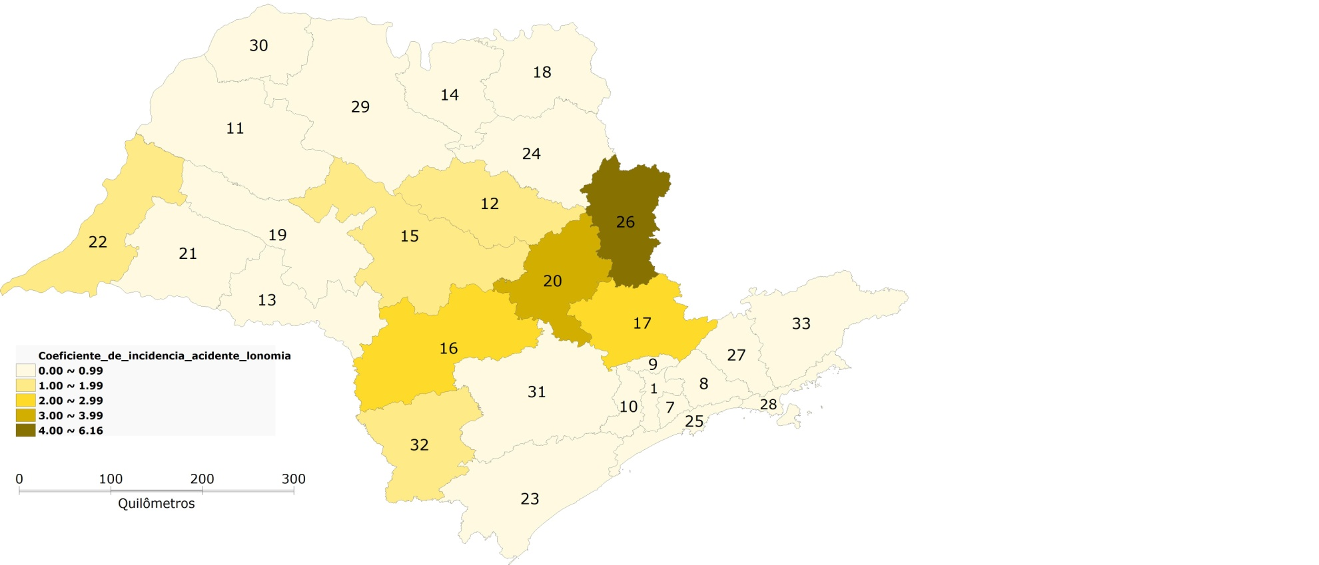
Distribuição Espacial do Coeficiente de Incidência de Acidentes por lonomia. ESP, 2014.
1 – CAPITAL
7 – SANTO ANDRÉ
8 – MOGI DAS CRUZES
9 – FRANCO DA ROCHA
10 – OSASCO
11 – ARAÇATUBA
12 – ARARAQUARA
13 – ASSIS
14 – BARRETOS
15 – BAURU
16 – BOTUCATU
17 – CAMPINAS
18 – FRANCA
19 – MARILIA
20 – PIRACICABA
21 – PRESID. PRUDENTE
22 – PRESID. VENCESLAU
23 – REGISTRO
24 – RIBEIRÃO PRETO
25 – SANTOS
26 – SÃO JOÃO DA BOA VISTA
27 – SÃO JOSÉ DOS CAMPOS
28 – CARAGUATATUBA
29 – SÃO JOSÉ DO RIO PRETO
30 – JALES
31 – SOROCABA
32 – ITAPEVA
33 – TAUBATÉ

Slide 35
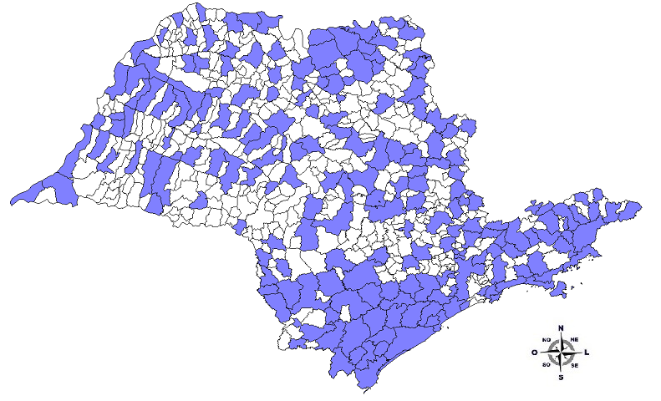
Distribuição dos Pontos Estratégicos do Estado de São Paulo por Município
221 PE
Fonte: SINANNET/CVE/Div. Zoonoses

Slide 36
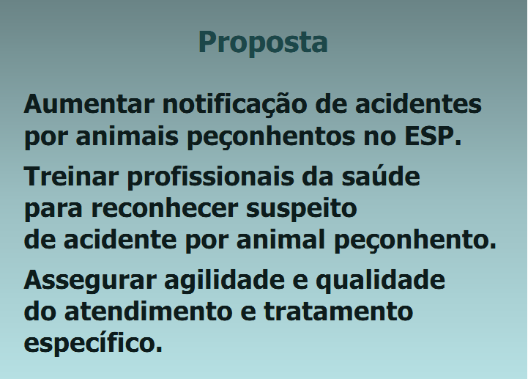

Slide 37
Proposta
Investigar os óbitos por animais peçonhentos .

